Slide 1



Програмна система моніторингу радіосигналів в системах обізнаності
Хамбур Микита Сергійович, ПЗПІ-21-8
Керівник: доц. Лещинський В.О.
24 червня 2025

Slide 2
Мета роботи
Створити доступний інструмент для оперативного аналізу радіоефіру без дорогого обладнання.
Забезпечити виявлення активних передавачів у реальному часі.
Надати інтерактивний GUI з візуалізацією спектра й водоспаду.
Спроєктувати архітектуру програмної системи для інтеграції SDR‑приймачів та подальших досліджень.
2

Slide 3
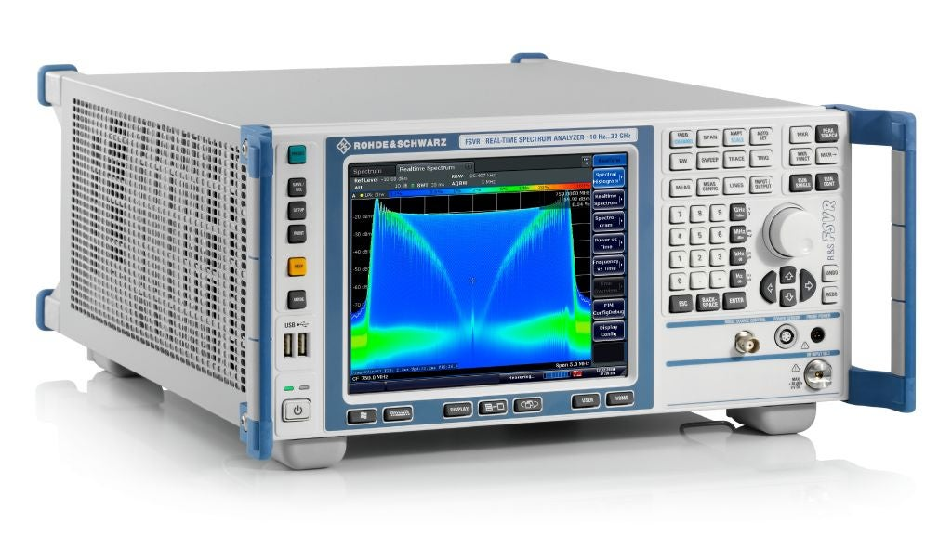
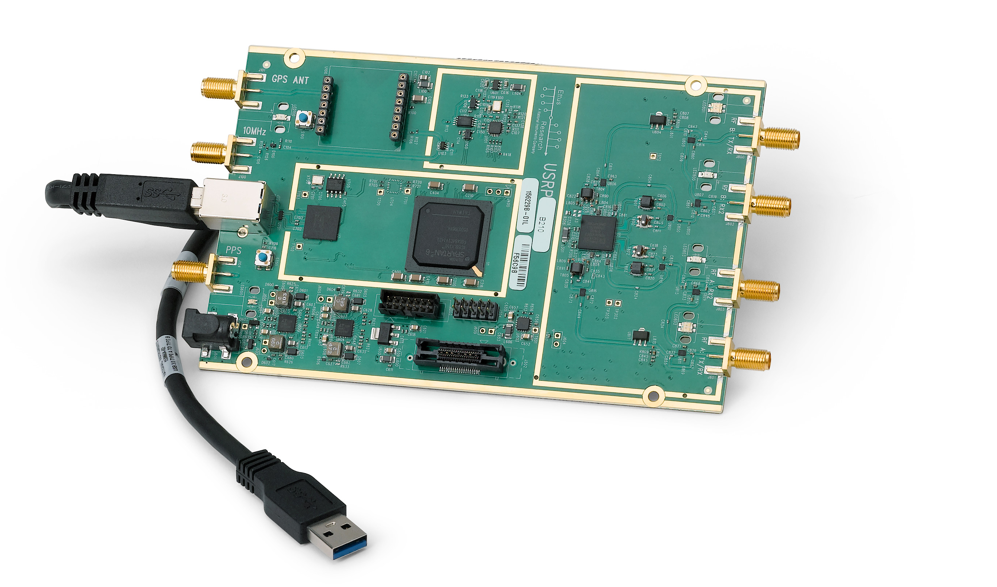
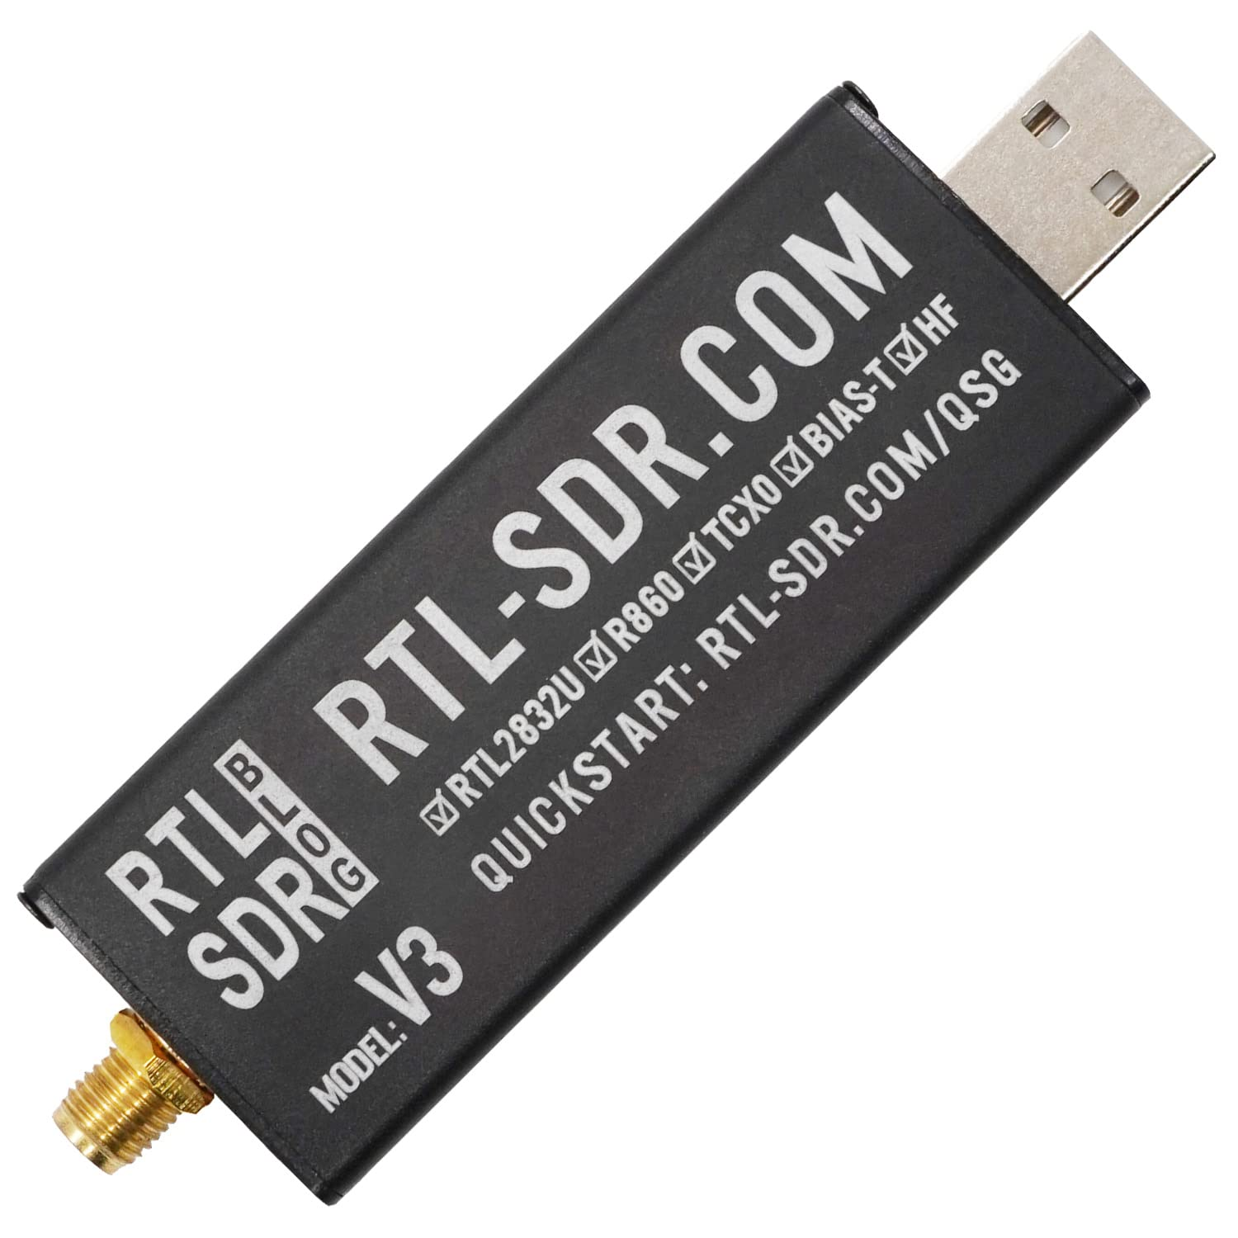

Аналіз існуючих рішень
Аналізатори спектра в реальному часі:
100 % виявлення імпульсів, висока частота кадрів
Енергоспоживання і складність налаштування
SDR + ПЗ:
USRP (≈ $1000), RTL-SDR (≈ $20)
GNU Radio, SDR# – гнучкі, але вимагають драйверів і складної конфігурації
/
+
3

Slide 4

Постановка задачі
Необхідно створити програмну систему моніторингу радіосигналів, яка буде відповідати наступним вимогам:
Моніторинг спектра в реальному часі
Виявлення активних передавачів (частота, потужність, тривалість)
Журналізація подій і маркерів
Інтерактивний GUI з можливістю налаштування параметрів
4

Slide 5




Вибір технологій розробки
Мова: Python 3.12
Обробка сигналів : NumPy, SciPy
Асинхронність: asyncio + qasync
GUI: PyQt6 + PyQtGraph
Сховище: SQLite
Експорт: CSV і PNG
5

Slide 6
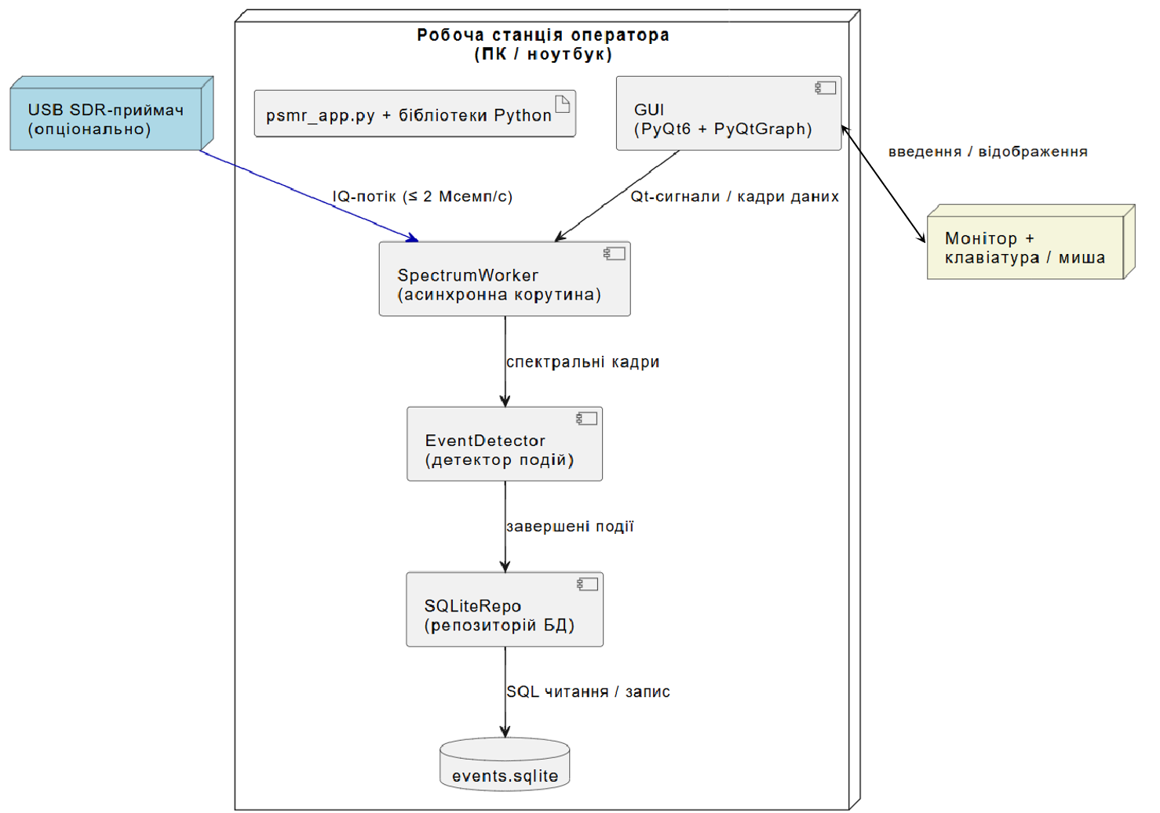
Архітектура програмного забезпечення
6

Slide 7
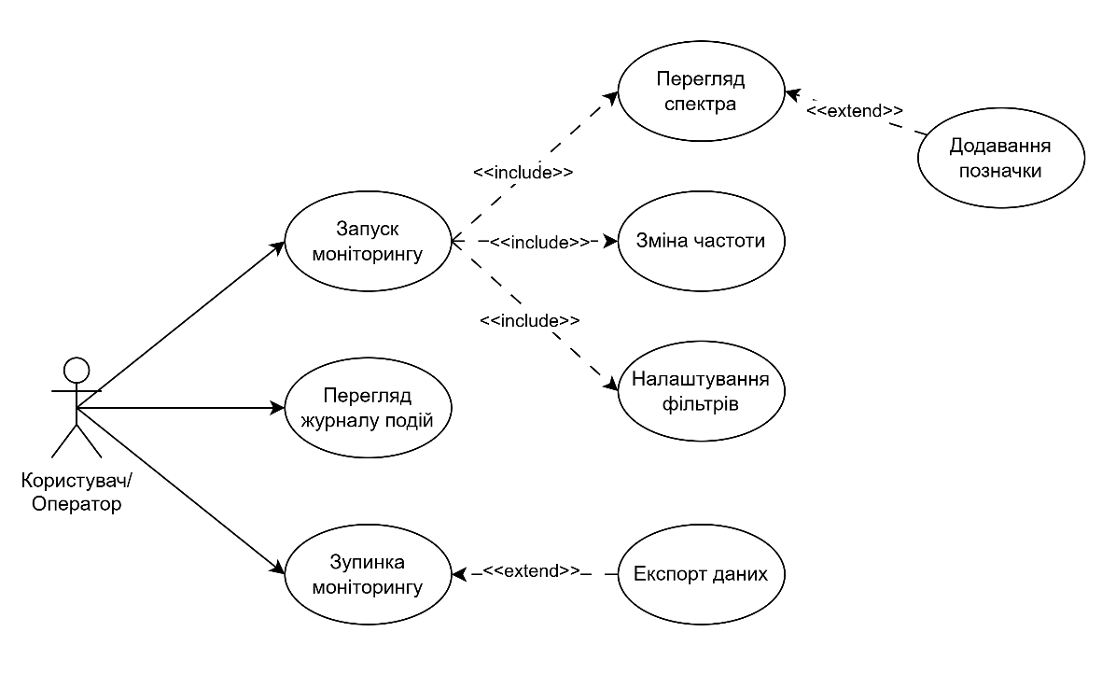
Use Case діаграма користувача
7

Slide 8
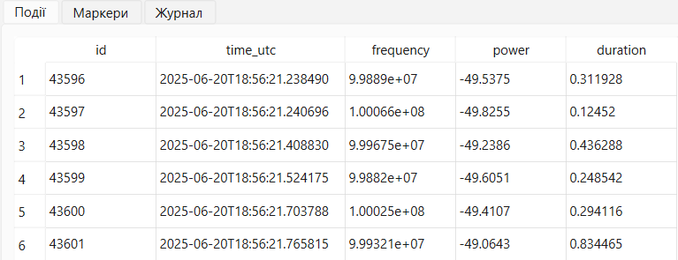
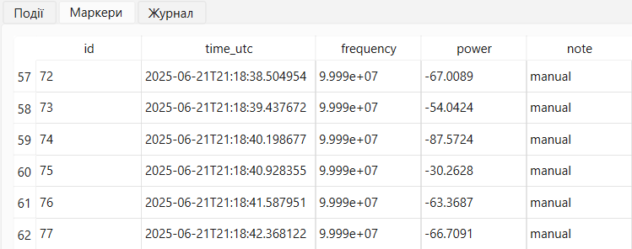
Сховище даних
8

Slide 9
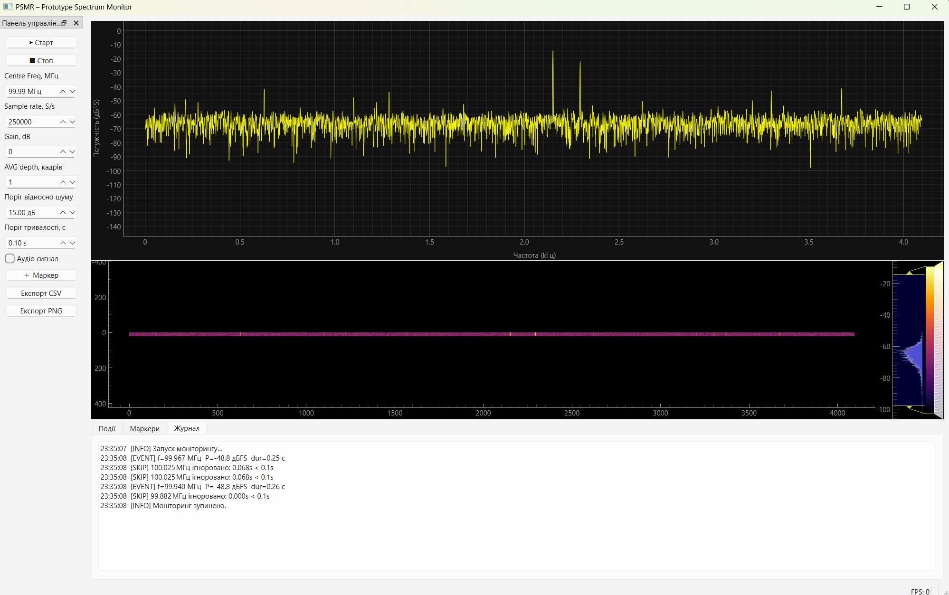
Демонстрація. Запуск моніторингу
Кнопки «Старт» та «Стоп»
Логування дій у вкладці «Журнал»
Індикатор FPS у статус-барі
9

Slide 10
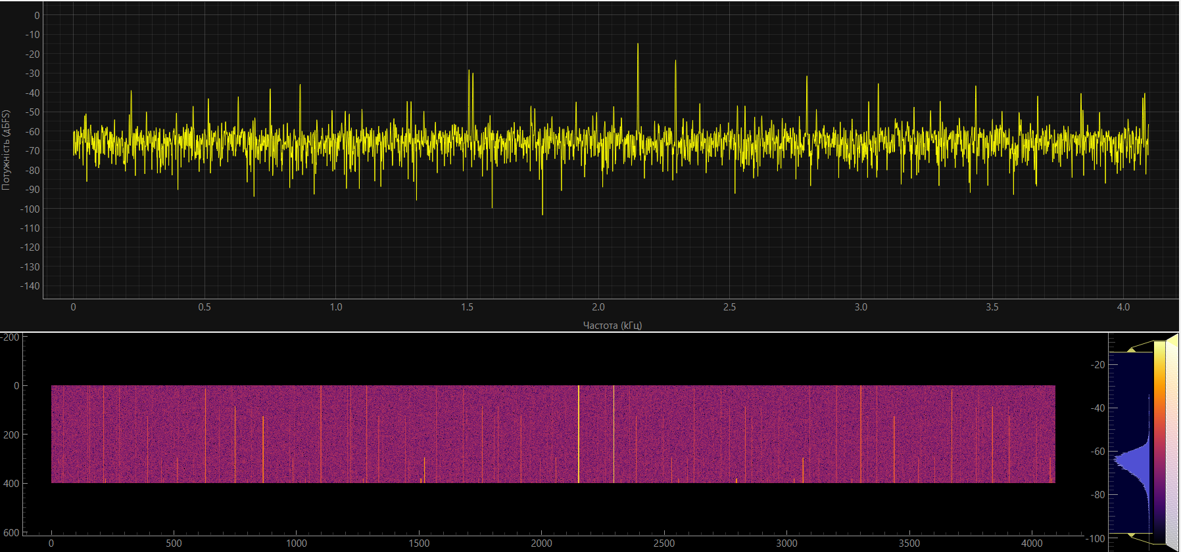
Демонстрація. Інтерактивний спектр та водоспад
Візуалізація спектру: частота-потужність
Візуалізація водоспаду: еволюція спектру
10

Slide 11
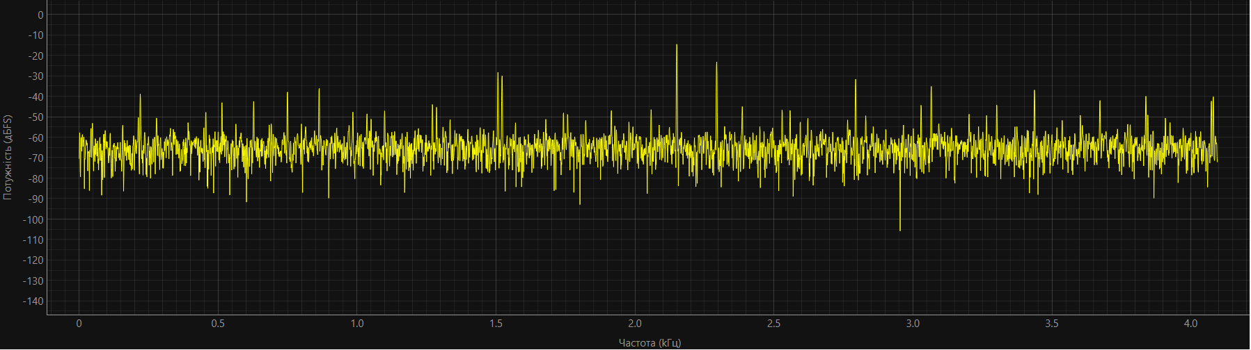
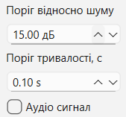
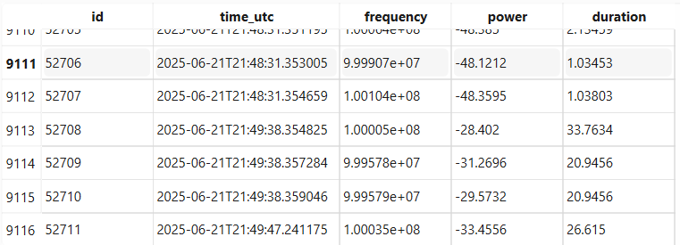

Демонстрація. Детектування та фільтрація подій
Фільтри: Поріг потужності Тривалість сигналу
Журналізація: автоматичні події в таблиці «Події»
11

Slide 12

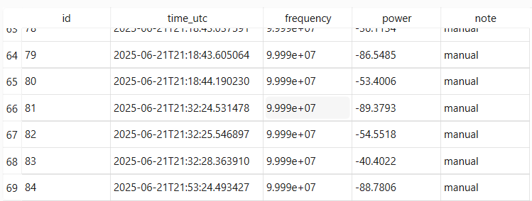

Демонстрація. Маркери та журнал
Додавання маркера: кнопка «+ Маркер» або клавіша M
Таблиця «Маркери»: оновлення в реальному часі
Журнал: INFO, WARN, EVENT, SKIP-повідомлення
12

Slide 13
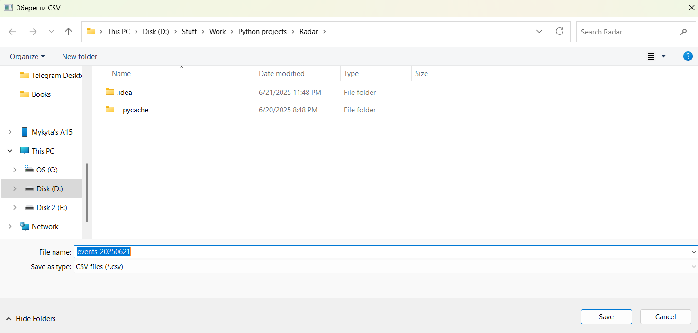

Демонстрація. Експорт даних
CSV: збереження таблиці events у файл
PNG: скріншот поточного спектра
13

Slide 14
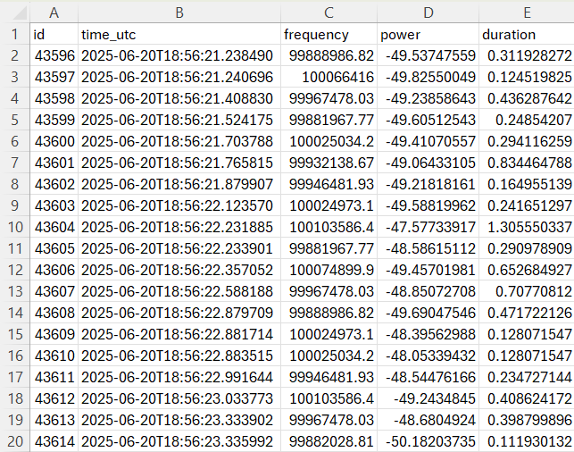
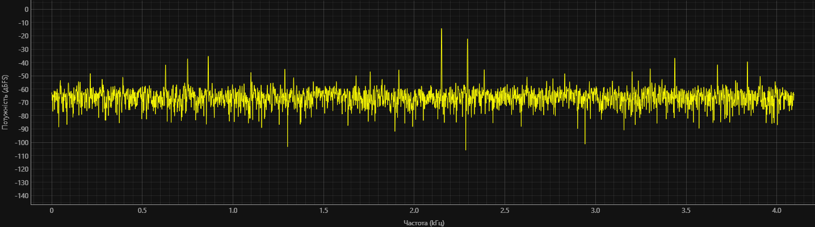
Демонстрація. Експорт даних
14

Slide 15
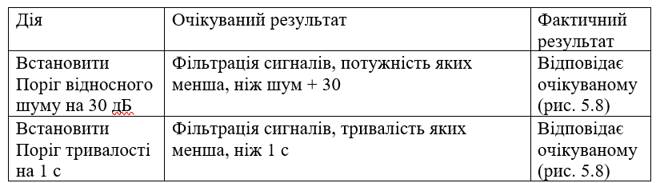
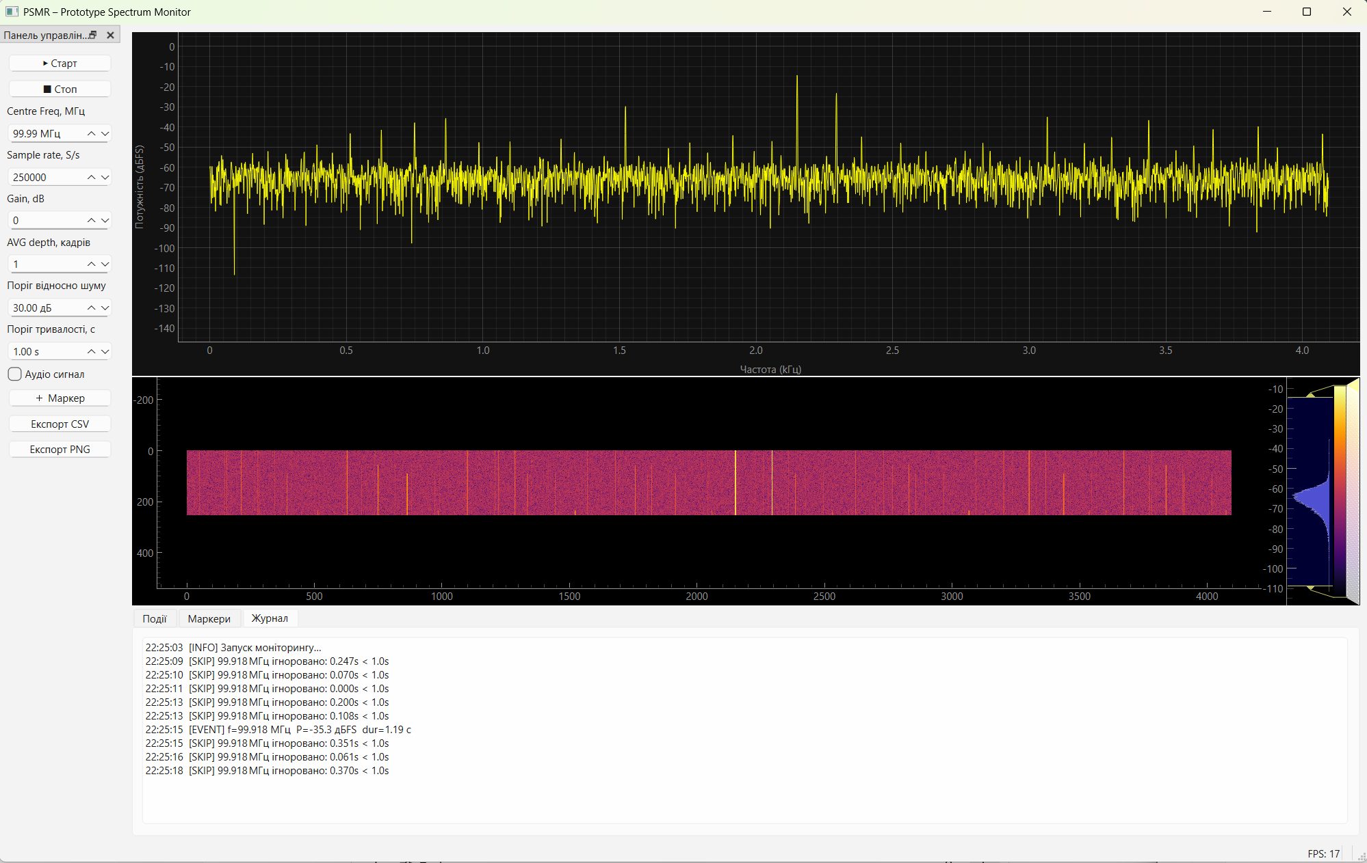
Тестування
Функціональну коректність ПСМР було підтверджено шляхом ручного функціонального тестування, яке охопило взаємодію користувача з інтерфейсом, злагоджену роботу обчислювального ядра та передачу даних між генератором спектру та модулем візуалізації.
15

Slide 16
Підсумки та перспективи
Результати виконання кваліфікаційної роботи:
ПСМР працює в реальному часі,
Модульна архітектура
Інтерактивний GUI
Автоматична детекція
Журналізація
Перспективи:
Класифікація сигналів на основі ML
Розподілена мережа сенсорів із хмарним накопиченням
Віддалений веб-інтерфейс і REST API
16

